Slide 1
Narzędzia do naprawy sprzętu komputerowego
Szymon Skarbek

Slide 2
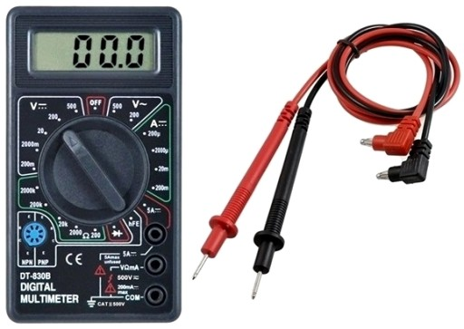
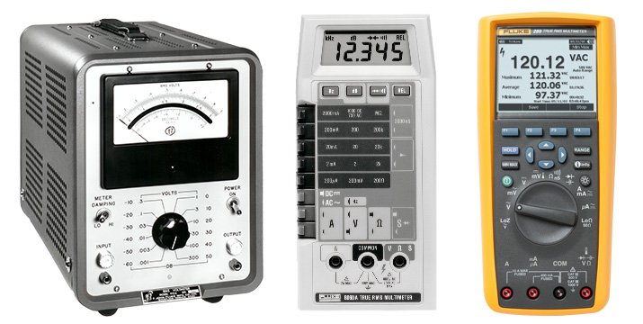
Multimetr cyfrowy
Multimetr cyfrowy to przyrząd służący do pomiaru dwóch lub więcej wartości elektrycznych — głównie napięcia (woltów), prądu (amperów) i rezystancji (omów). Jest to standardowy przyrząd diagnostyczny dla techników w branży elektrycznej/elektronicznej.
Miernik elektryczny jest to jedno z bardziej ważnych narzędzi gdyż pozwala nam sprawdzić wiele parametrów pomiędzy dwoma punktami, takich jak napięcie, rezystancja czy natężenie. W rezultacie dzięki takiemu urządzeniowi jesteśmy w stanie określić czy dany komponent jest zepsuty (spalony).

Slide 3
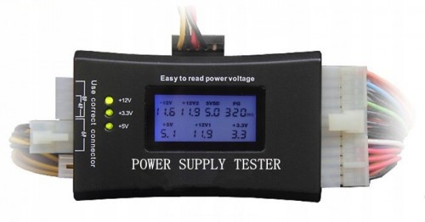
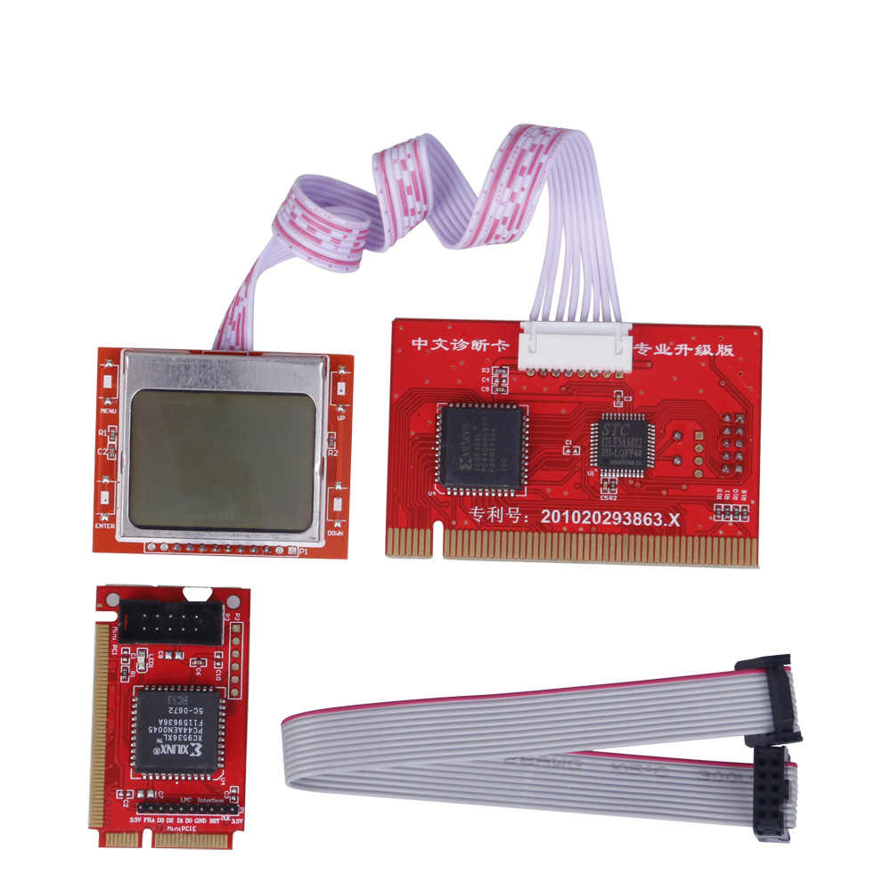
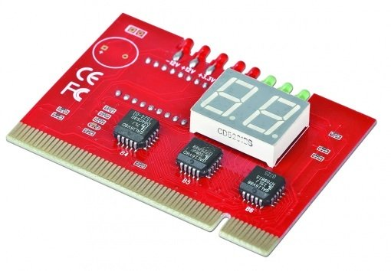
Tester zasilaczy, płyty głównej
Tester zasilaczy jest to zazwyczaj małe urządzenie, do którego możemy włożyć kable od zasialacz i wtedy na ekranie widzimy ich parametry.(na zdjęciu kabel +12V ma 11.9, kabel +5V ma 5.1 itd.)
Tester płyty głównej jest to urządzenie jak sama nazwa wskazuje testujące naszą płyte główną, a dokładnie porty na niej (pci, pcie itd.).

Slide 4
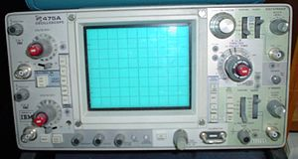

Oscyloskop
Oscyloskop – przyrząd elektroniczny służący do obserwowania, obrazowania i badania przebiegów zależności pomiędzy dwiema wielkościami elektrycznymi, bądź innymi wielkościami fizycznymi reprezentowanymi w postaci elektrycznej. Inaczej oscyloskop służy do mierzenia sygnałów sinuidalnych, takich jak amplitudę czy częstotliwość.

Slide 5
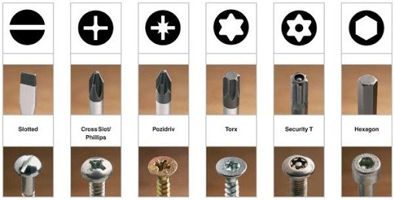
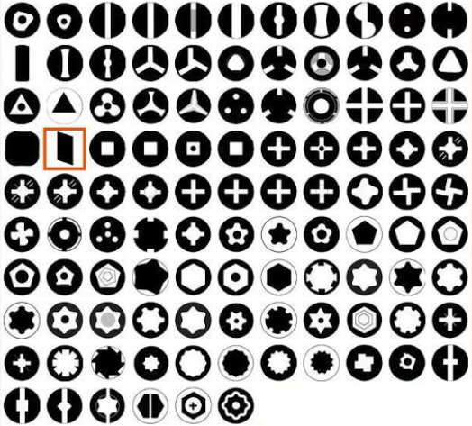
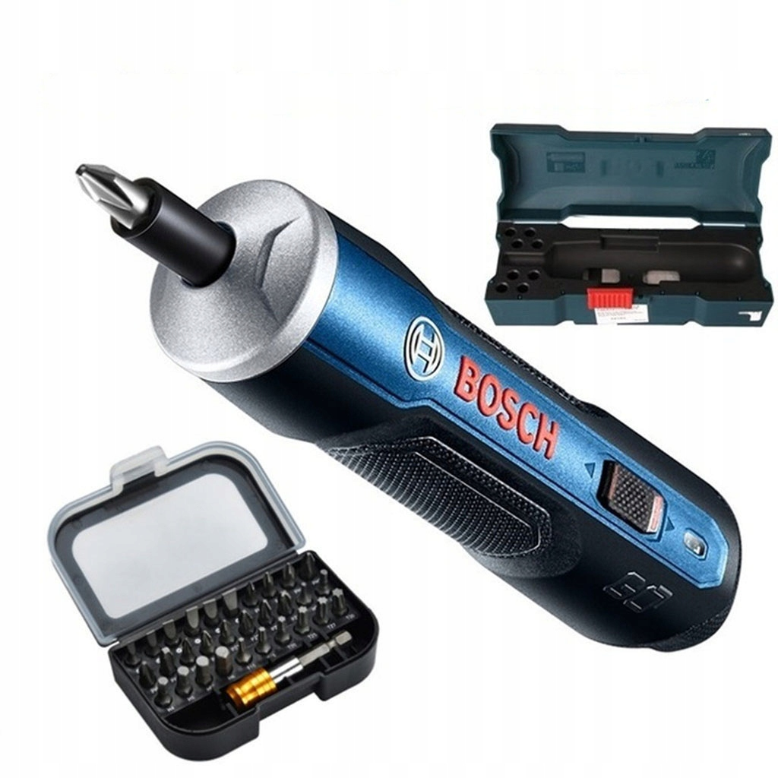
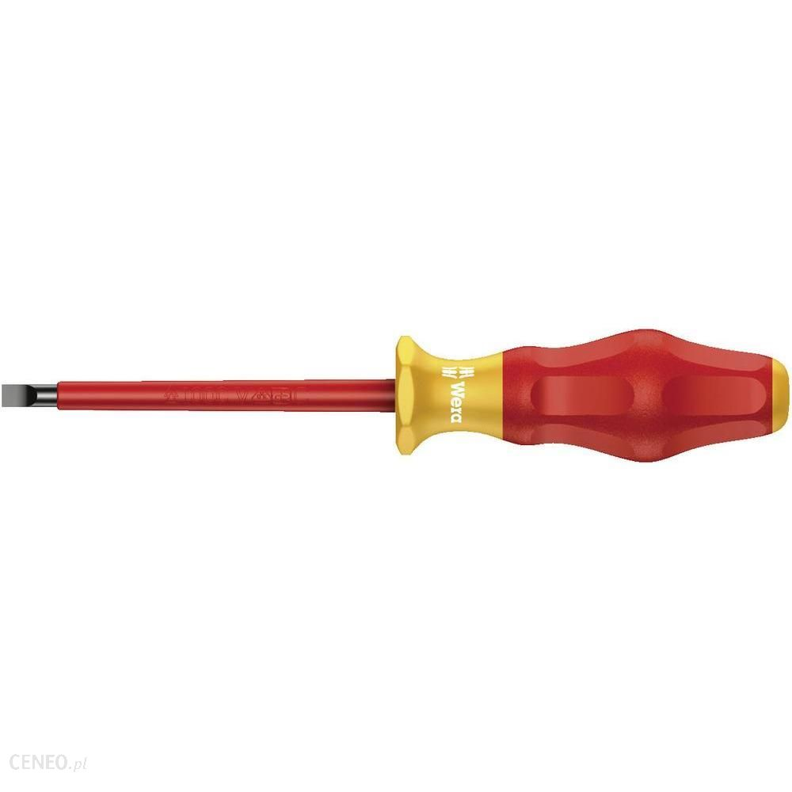
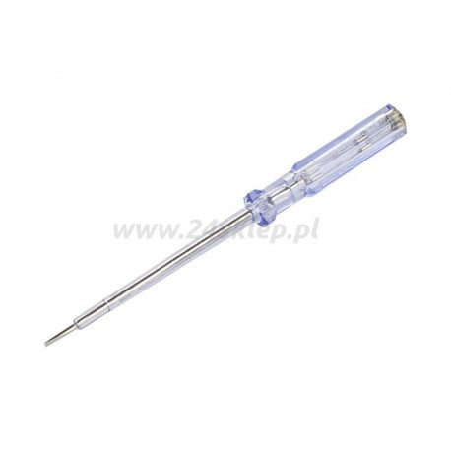
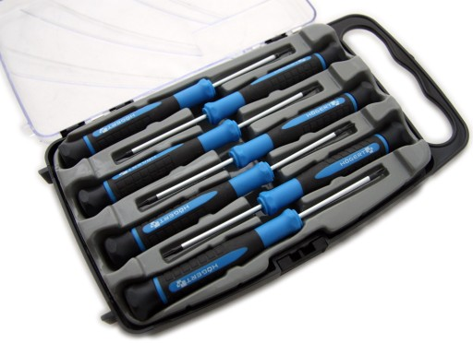
Śrubokręty
Śrubokręty możemy podzielić ze względu na:
zastosowanie :
standardowy (codzienne majsterkowanie)
do prac nad elektryką (izolowane, zabezpiecza przed porażeniem prądem)
precyzyjne (małe, wąskie śrubokręty do elektroniki itd.)
specjalistyczny (różne śrubokręty do prac specjalistycznych najbardziej znany z wbudowaną żarówką (sprawdza stan napięcia w gniazdku))
elektryczne (z wbudowanym silniczkiem i wymienianymi końcówkami).
Oraz ich końcówki, najbardziej znane to płaski, krzyżakowy oraz imbusowy.

Slide 6
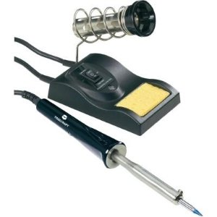
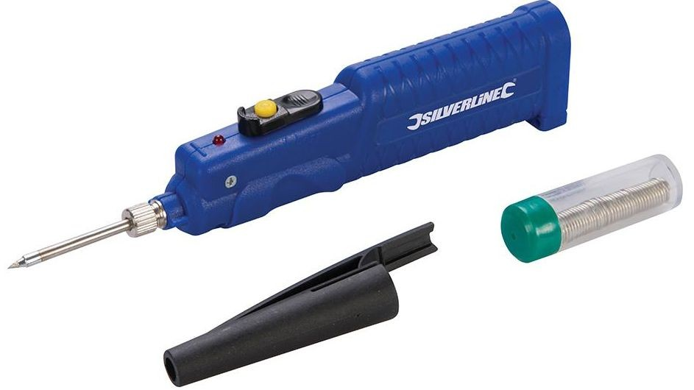
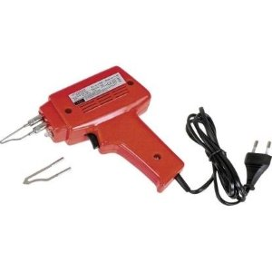
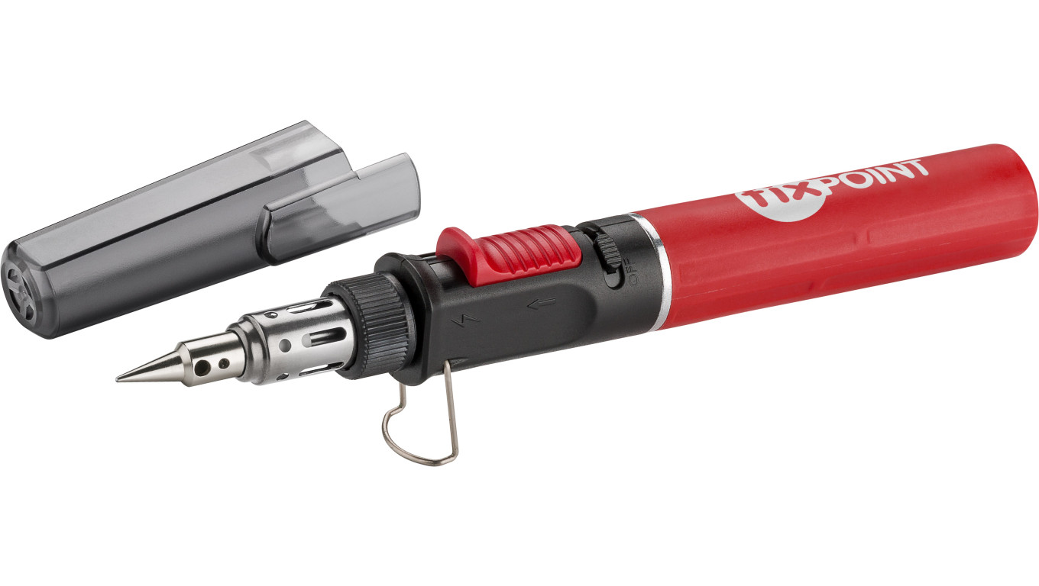
Lutownice
Lutownice grzałkowe (oporowe) - Działają dzięki wbudowanej grzałce wytwarzającej ciepło rozprowadzane później przez drut prowadzący do grota. Są one bardzo lekkie oraz tanie, przez co nadają się do amatorskiej pracy.
Lutownice transformatorowe - Wysoka temperatura jest w nich uzyskiwana poprzez przepływanie prądu o dużym natężeniu przez drut będący jednocześnie grotem.
Lutownice gazowe - Wysoką temperaturę grotu uzyskuje się poprzez podgrzewanie grotu palnikiem gazowym zasilanym gazem propan-butan. W zależności od modelu, lutownice gazowe sprawdzają się w precyzyjnych pracach lutowniczych, jak i typowych pracach warsztatowych, które nie wymagają bardzo wysokiej mocy. Przy zakupie warto zwrócić uwagę na pojemność pojemnika z gazem.
Lutownica bateryjna - jak sama nazwa wskazuje, jest ona zasilana bateriami lub poprzez akumulatory. Z tego względu jej moc nie jest zbyt duża.

Slide 7
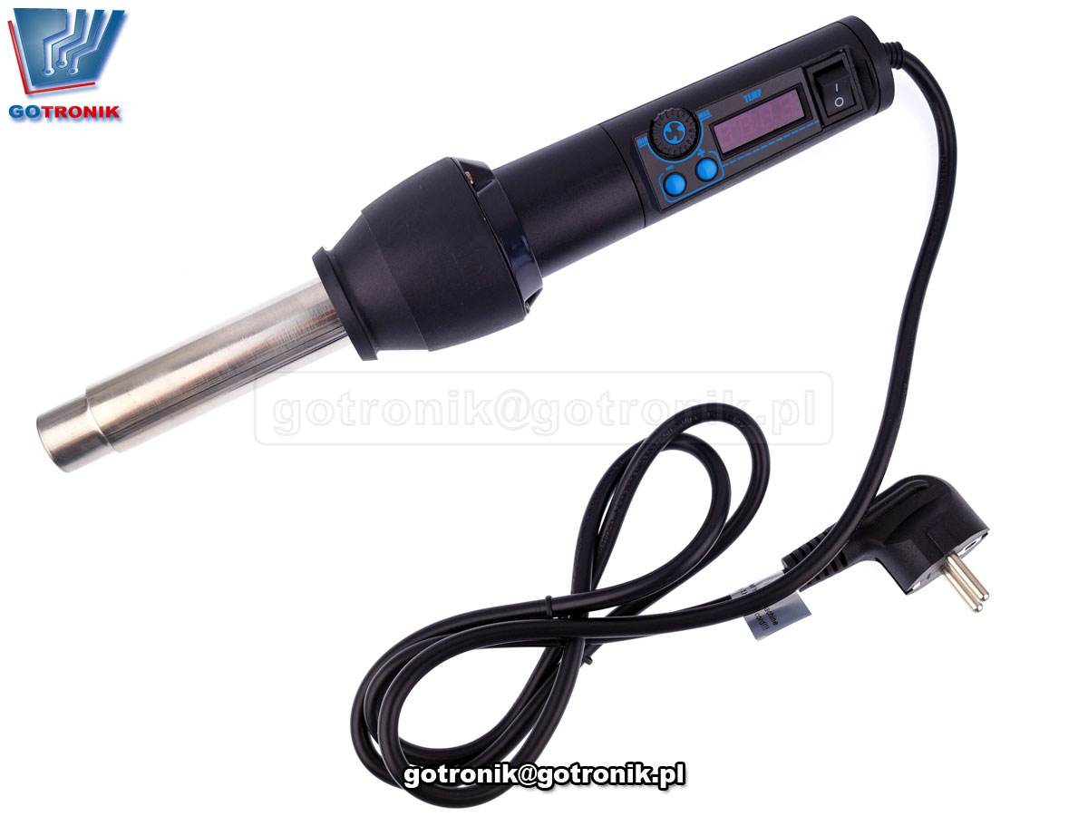
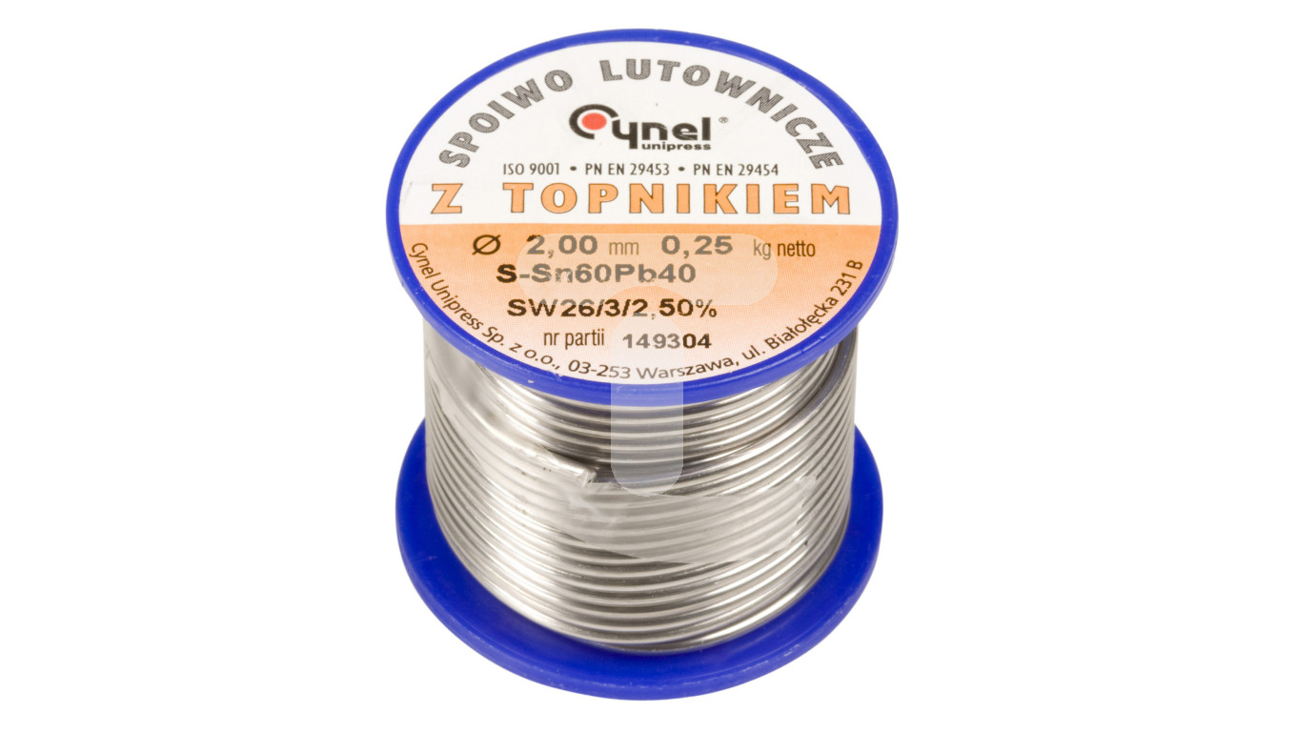
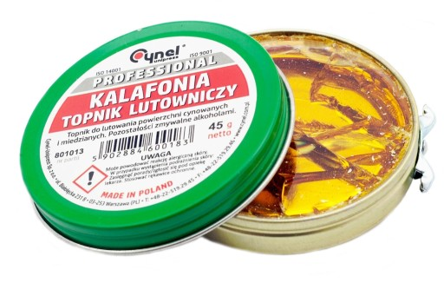
Lutownice
Lutownica hot air – w tym przypadku lutownica działa dzięki wypuszczanemu gorącemu powietrzu. Lutowanie elementów odbywa się bez kontaktu z elementami zewnętrznymi. Używa się jej do lutowanie delikatnych elementów.
Spoiwo lutownicze – stop metalu, służący do lutowania, czyli wypełnienia szczeliny lutowniczej w formie ciekłej. Najczęściej jest to cyna.
Kalafonia (gr. „kolophonia” od nazwy kolonii jońskiej Kolofon) – żywica miękka pochodzenia naturalnego, pozostałość po oddestylowaniu terpentyny z żywicy drzew iglastych (głównie sosny). W lutowaniu jest używana jako topnik.

Slide 8
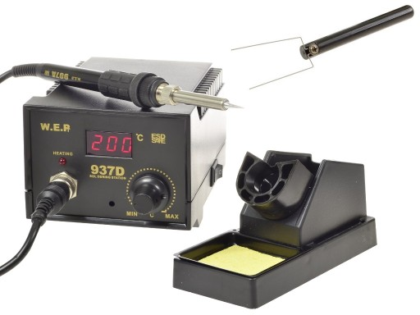
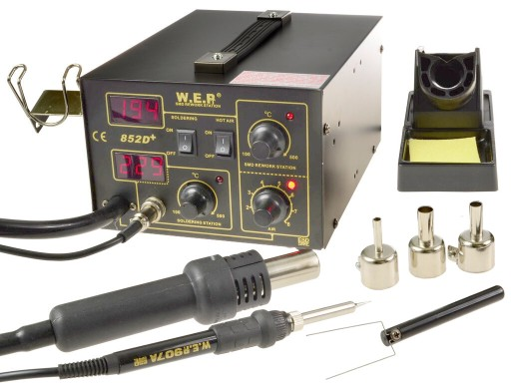
Stacja lutownicza
Wszystkie bardziej skomplikowane prace lutownicze (montaż i demontaż SMD) można wykonać jedynie przy użyciu stacji lutowniczej, która umożliwia ustawienie odpowiedniej temperatury grota lutownicy, oraz w stacjach z modułem Hot Air - podgrzanie elementu w celu jego usunięcia lub zdemontowania.

Slide 9
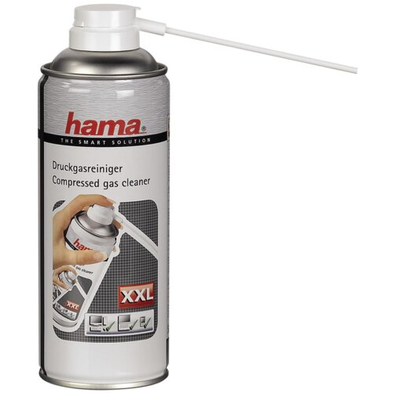
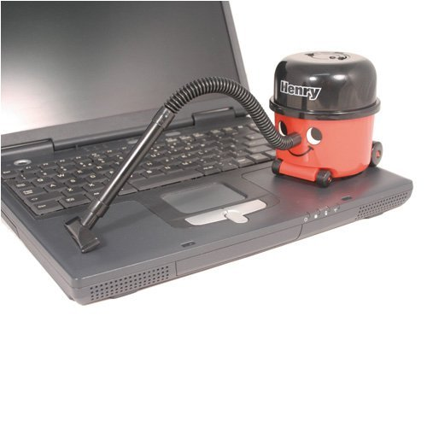
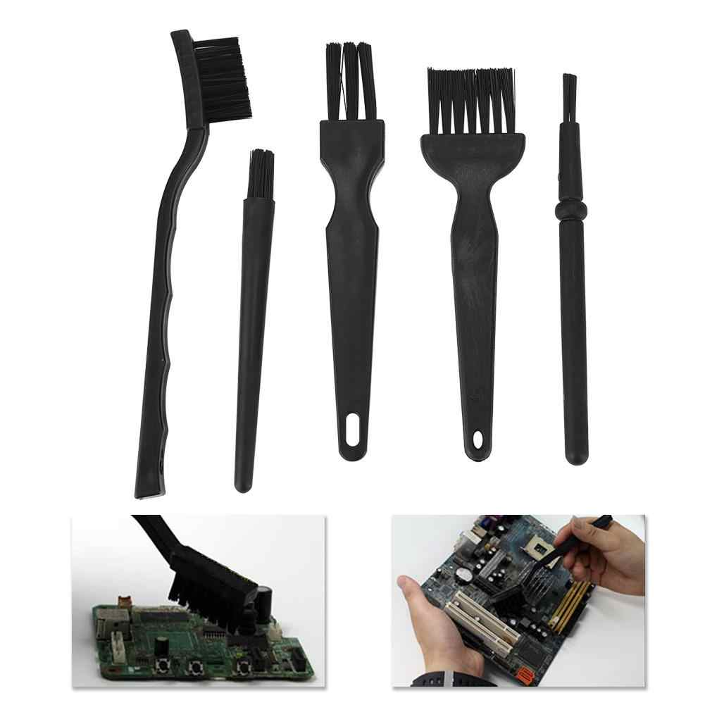
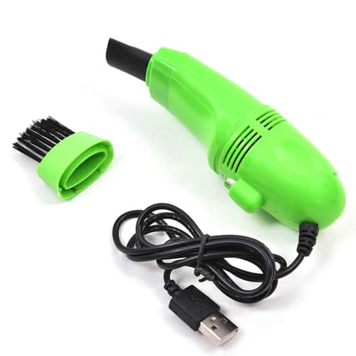
Sprzęt do Czyszczenia sprzętu komputerowego
Mini odkurzacze są to urządzenia pozwalające na wyciągnięcie kurzu z wszelkich zakamarków, takich jak porty na płycie głównej, klawiatura czy ogólny kurz z obudowy.
Sprężone powietrze, możemy je kupić w każdym sklepie z elektroniką, wydmuchuje kurz z wszelkich szczelin.
Specjalne pędzle do czyszczenia również bardzo dobrze czyszczą wszelkie szczeliny.
Środki smarujące – takie jak WD-40, używane do smarowania ruchomych części : wentylatorów, części w obudowach itd.

Slide 10
Dziękuje za uwagę

